Slide 1
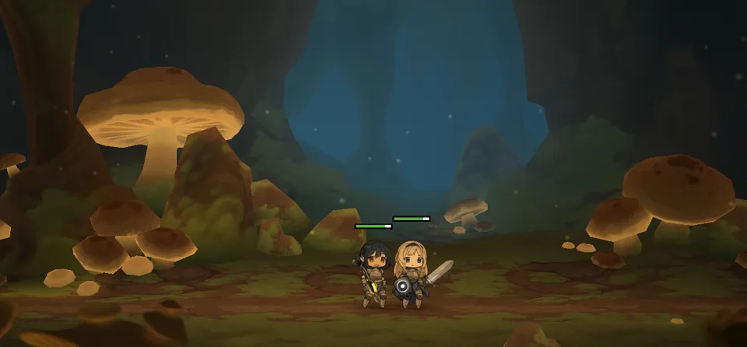
2DGP 3차 발표
몬스터 음식점
2023182016 박이언
Notes:
안녕하세요, 2023182016 박이언입니다. 오늘 저는 '몬스터 음식점'이라는 RPG 게임 프로젝트를 소개하겠습니다.

Slide 2
개발 진척도
내용 | 목표 범위 | 실제 개발 범위 | 진척도
맵 | 메인 공간(식당), 사냥공간 2종 | 2종 개발 완료 | 100%
캐릭터 | 몬스터, 플레이어, 손님 | 3종 개발 완료 | 100%
게임 기능 | 체력, 소지금액, 얻은 재료 개수(인벤토리), 음식제작 미니게임, 손님의 음식 선택, 하루 마무리 | 체력, 소지금액, 재료 개수(인벤토리 X), 하루 마무리(70%), 손님(70%) | 70%
애니메이션 | 걷기, 몬스터 타격, 공격 | 걷기(손님, 몬스터, 플레이어), 타격(50%), 공격 | 70%
사운드 | 배경음악, 공격 사운드, 요리 제작 음악 | 배경음악 | 40%

Slide 3
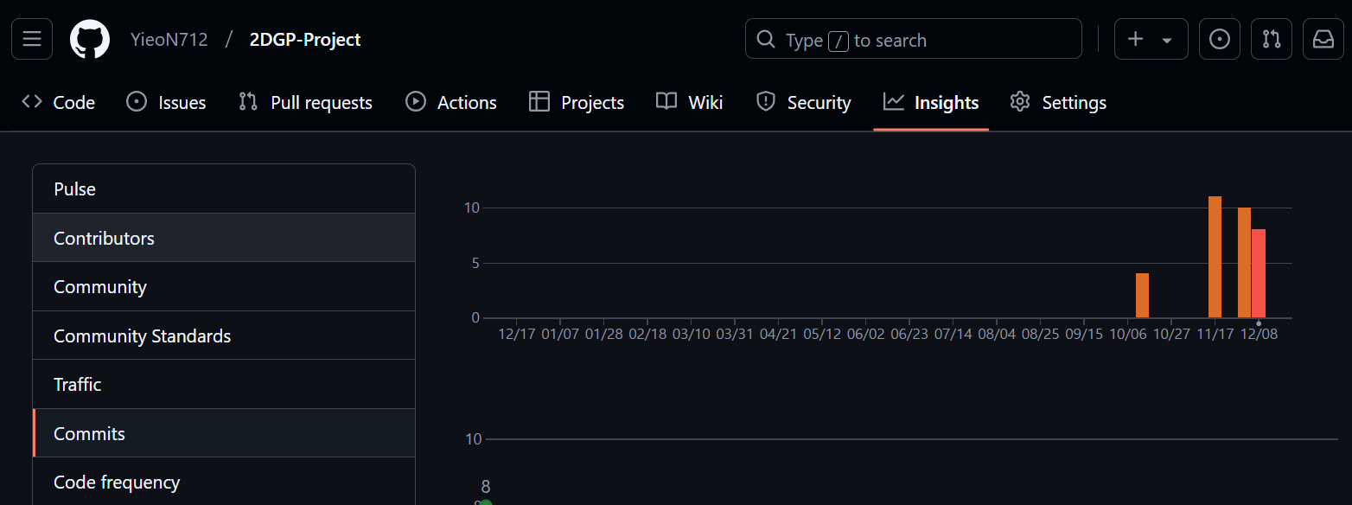
Github 커밋 통계
10/13 | 4
11/17 | 11
12/1 | 10
12/8 | 8

